Slide 1
Facebook广告违规案例
电商
金融
常见违规案例

Slide 2
Facebook广告违规案例
电商

Slide 3

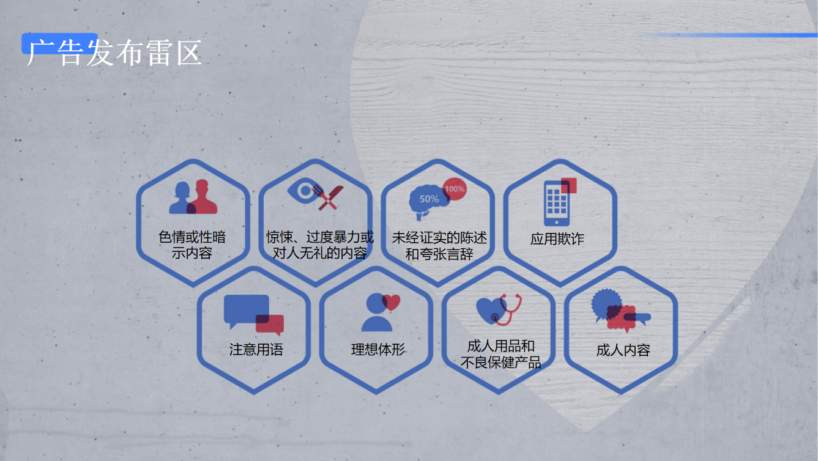
9月25日
（周三）
电商
电商违规图文案例
金融
金融行业注意事项
常见违规案例
其他

Slide 4

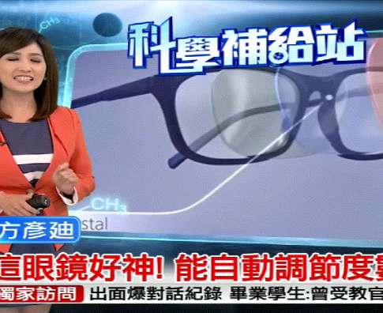
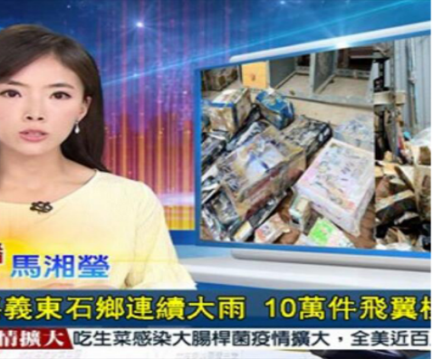
9月25日
（周三）
NO.1——电视节目
电商
电商违规图文案例
金融
金融行业注意事项
常见违规案例
无论是综艺节目还是新闻节目，只要是在公共媒体出现过的，都不能直接挪到商户自己的广告账户中使用，会构成侵权问题，且往往对用户构成很大的误导。
其他

Slide 5
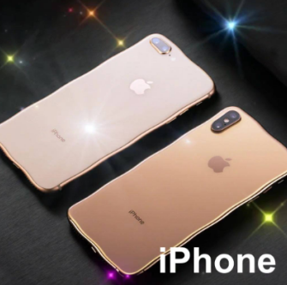
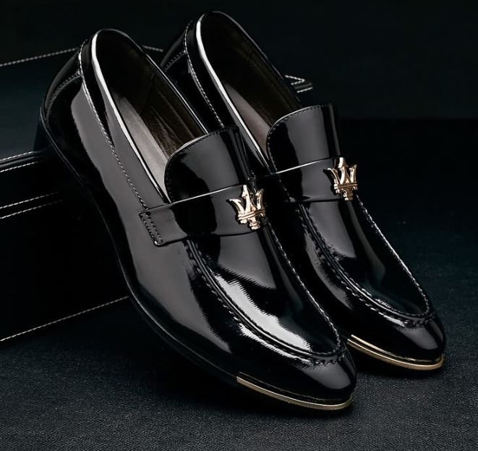



9月25日
（周三）
NO.2——仿品
电商
电商违规图文案例
金融
金融行业注意事项
常见违规案例
其他
禁止出售任何仿品（电子产品、服饰鞋包、化妆品等），包括外观与形象的仿照，以及对品牌logo的修缮。

Slide 6

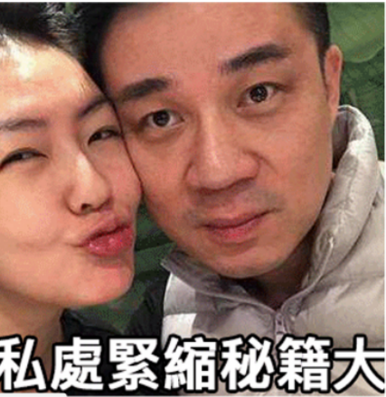
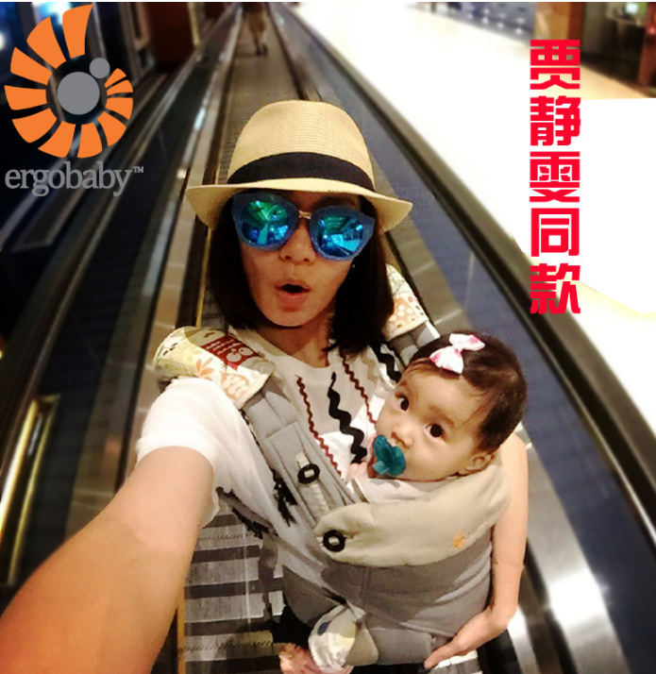

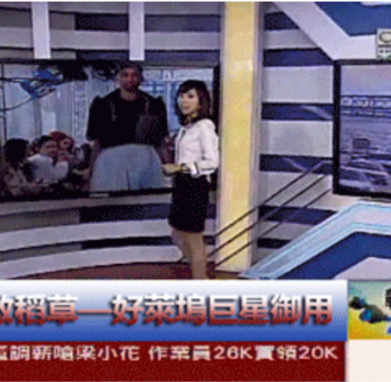

9月25日
（周三）
NO.3——明星代言
电商
电商违规图文案例
金融
×广告声称谭咏麟等名人用过某个产品并强烈推荐，但实际上这些名人并未代言过这个产品；
×使用明星/名人素材只是为了吸引用户点击；
注意：
检查名人是否真的有代言某个产品
金融行业注意事项
常见违规案例
其他
明星有相当大的影响力且非产品代言人，会影响用户的判断，所以在广告中禁止使用明星。

Slide 7
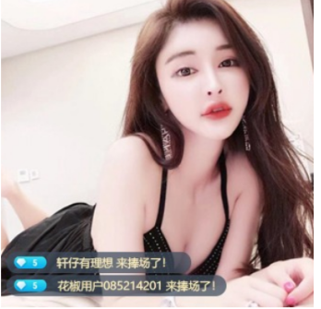

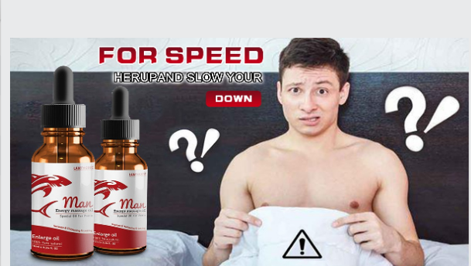
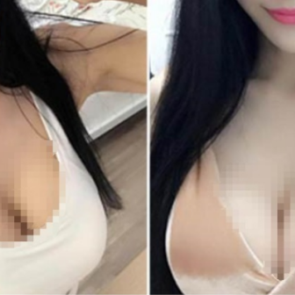

9月25日
（周三）
NO.4——成人内容、色情
电商
电商违规图文案例
金融
金融行业注意事项
暗示性行为
暗示裸体
展示过多肌肤或乳沟
含有性暗示意味的姿势
聚焦于个人身体部位，例如腹肌、臀部或胸部，即使其本质并非明显的色情内容
常见违规案例
其他

Slide 8



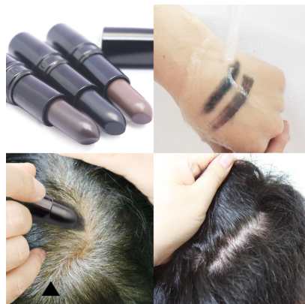

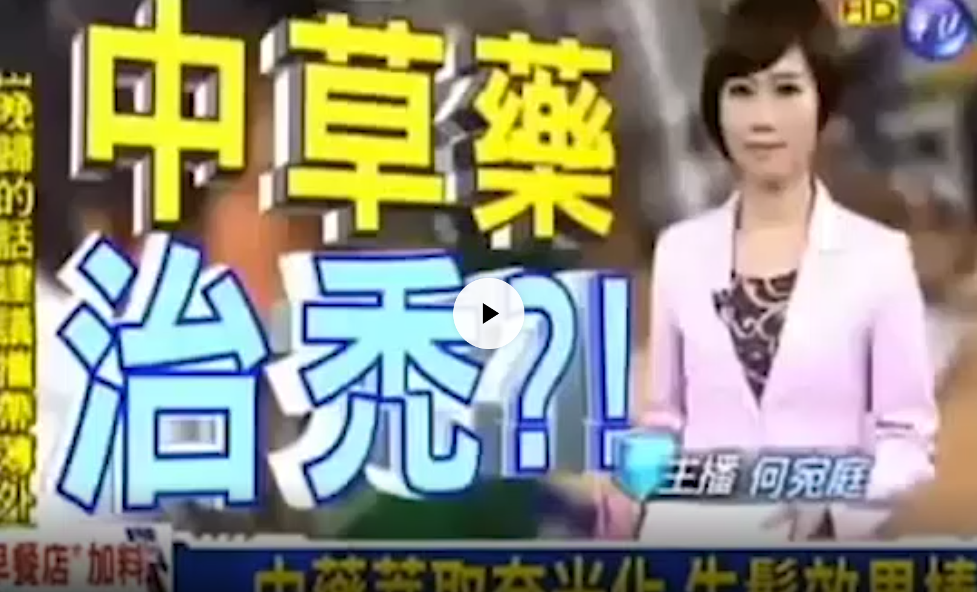
9月25日
（周三）
NO.5——虚假、夸张宣传
电商
电商违规图文案例
金融
金融行业注意事项
常见违规案例
其他

Slide 9
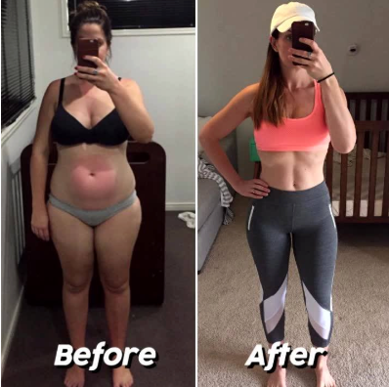
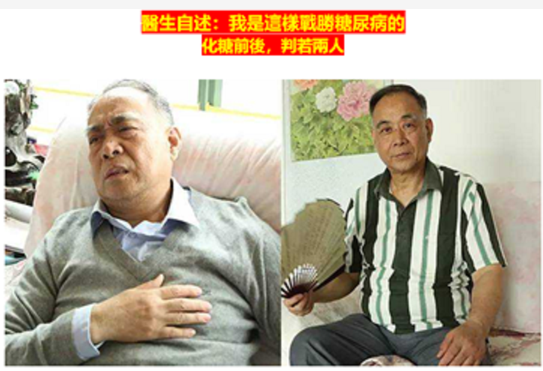
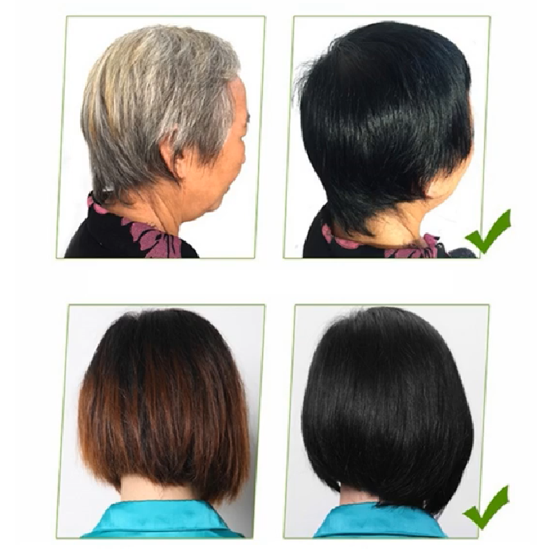
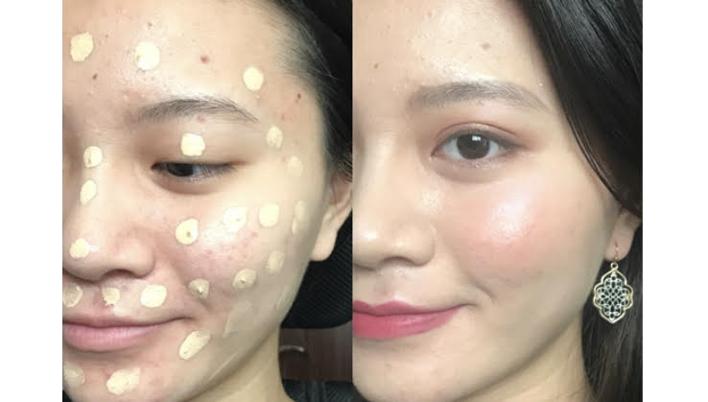

9月25日
（周三）
NO.6——前后使用对比
FB并不是禁止前后对比的形式，而是禁止前后对比所体现的夸大效果。比方说，对于祛痘产品前后对比图，瘦身裤、美白霜等的前后对比，都是违规。如果对比的效果是客观事实，比方说戴假发前&戴假发后（没有修图），是合规的。
电商
电商违规图文案例
金融
金融行业注意事项
常见违规案例
其他

Slide 10



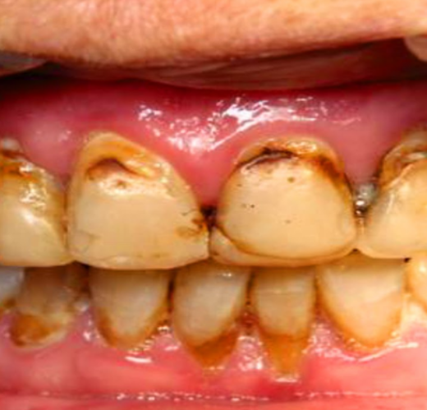
9月25日
（周三）
NO.7——引起不适的内容
电商
电商违规图文案例
金融
金融行业注意事项
常见违规案例
任何给用户造成不适的素材都应禁止使用。
其他

Slide 11
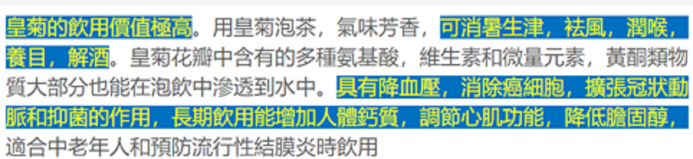

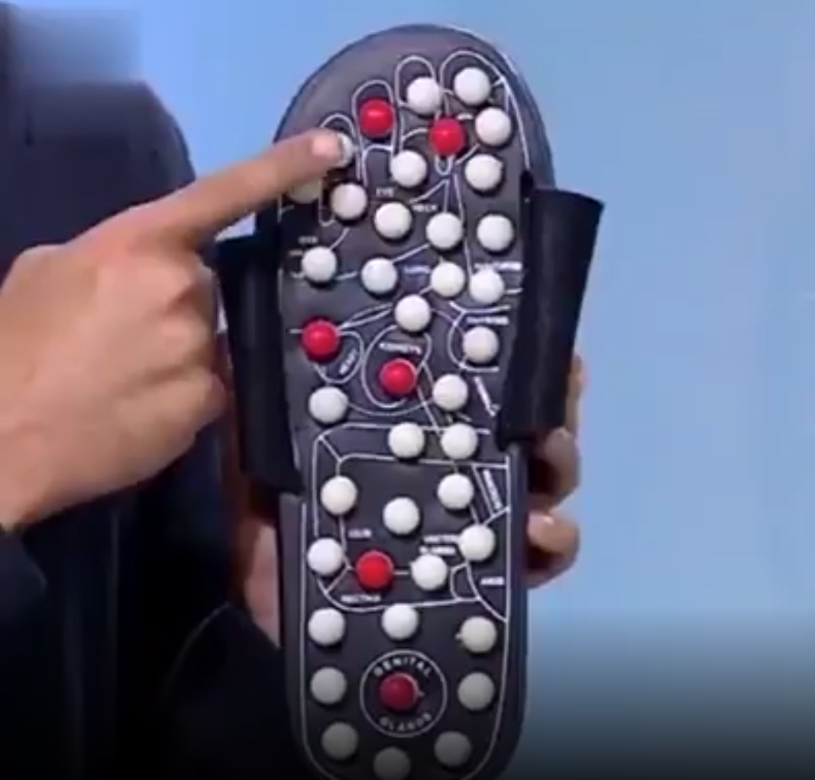

9月25日
（周三）
NO.8——药品、保健品及理想医疗
电商
电商违规图文案例
金融
金融行业注意事项
广告不得展示药品，及有任何有疗效的保健品。不得夸大任何产品的医疗效果，误导用户。
例如某普通拖鞋，被夸张宣传后，可以疏通全身脉络，治疗疾病；某种药品可以治愈癌症等多种疗效。
常见违规案例
其他

Slide 12






9月25日
（周三）
NO.9——低价钻石、金首饰
电商
电商违规图文案例
金融
金融行业注意事项
常见违规案例
珠宝钻石都有自己的恒定价值，虽然会根据市场价有所波动，但是本身的商业属性就高，所以超低价甩卖、买一送三这样的促销并不能适用于这些昂贵的商品，价格严重不实。
其他

Slide 13
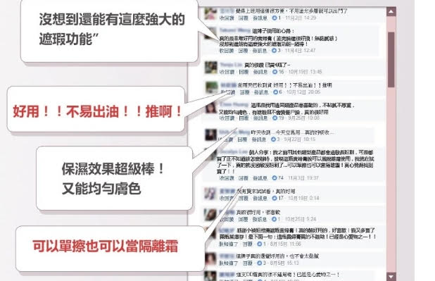
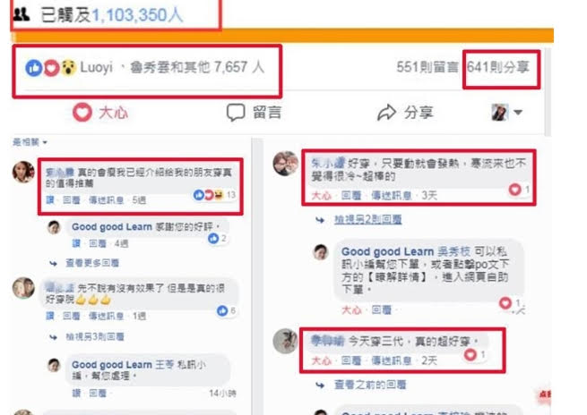
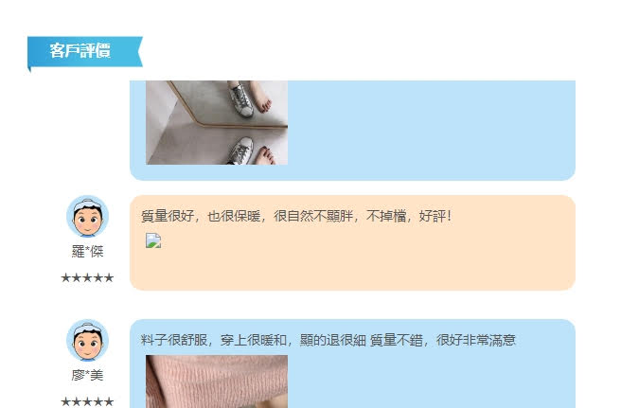
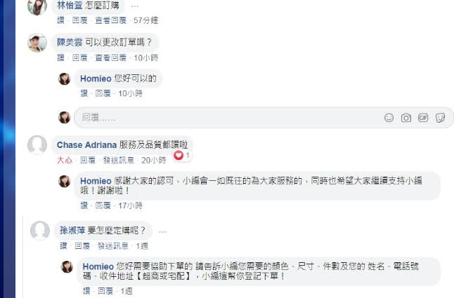
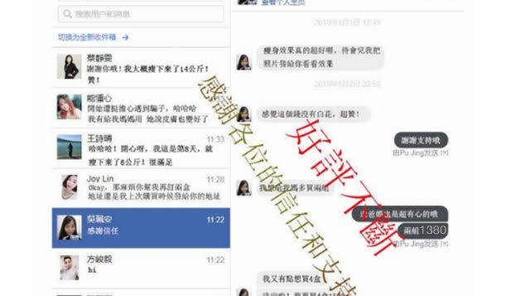
9月25日
（周三）
NO.10——全好评、零差评
电商
电商违规图文案例
金融
金融行业注意事项
产品页面的评论区尽量不要只展示好评信息，不允许负面评论会引起造假嫌疑。（比如广告主刷好评吸引客户或是删除负面评论等，产品评分低应提升自身，不要走极端。）
常见违规案例
其他

Slide 14
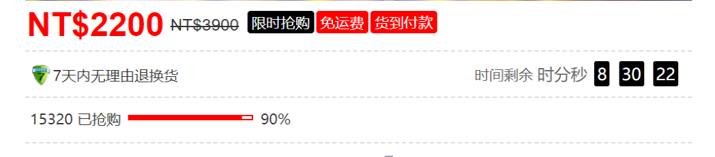
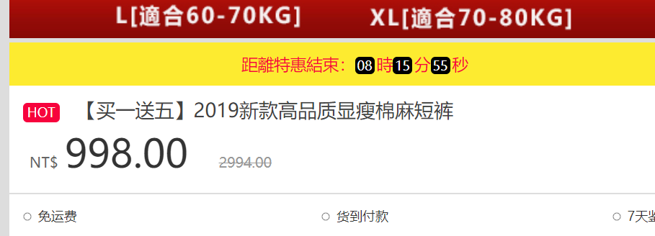
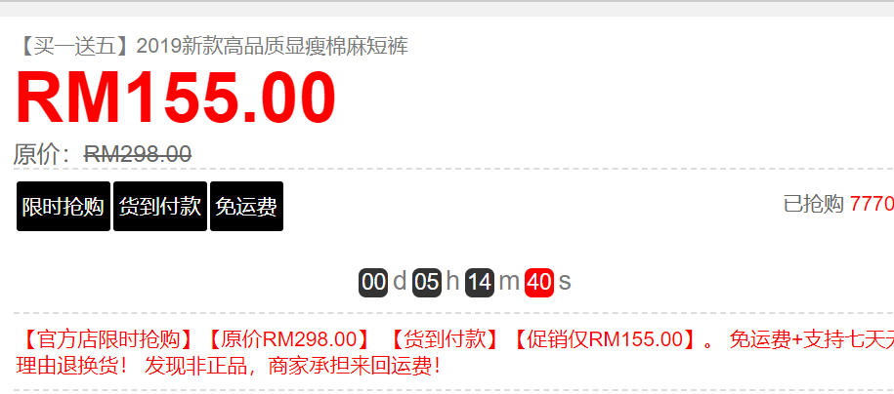
9月25日
（周三）
NO.11——虚假倒计时、虚假售卖数量
产品页面允许有倒计时及售卖数量，要保证真实有效，如果页面售卖数量、倒计时是设定好的，每天点进去的内容一致，属于违规，FB有办法从源代码检查。
电商
电商违规图文案例
金融
金融行业注意事项
常见违规案例
其他

Slide 15
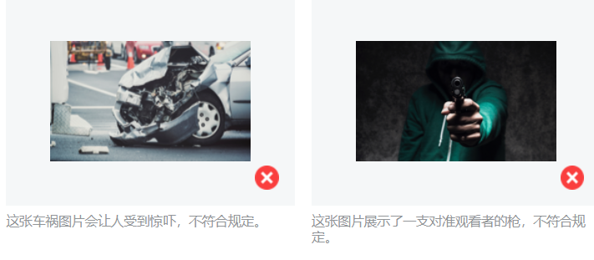
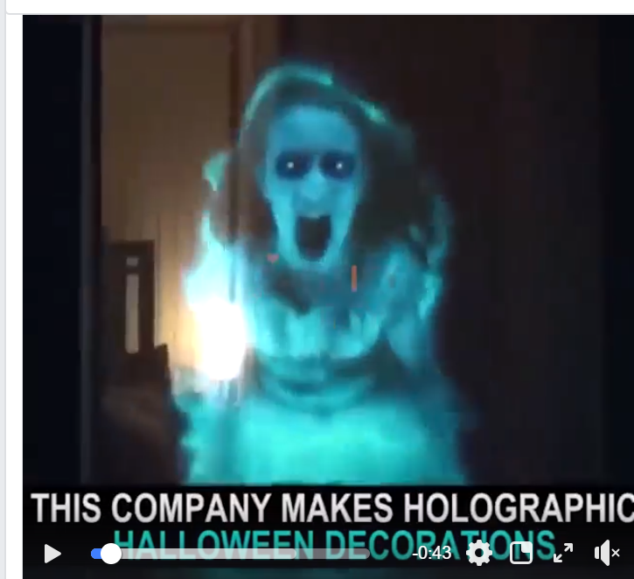
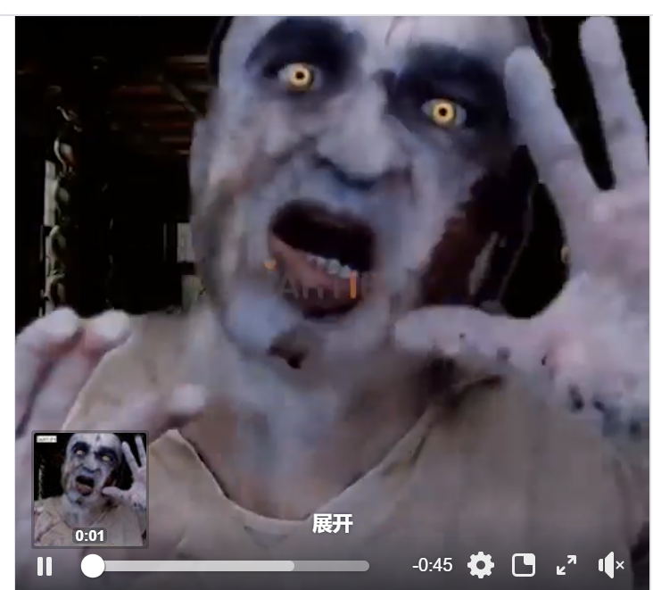
9月25日
（周三）
NO.12——恐怖、惊悚、令人不安
电商
电商违规图文案例
金融
金融行业注意事项
广告不得包含令人恐惧、骇人听闻、对人无礼或过度暴力的内容。
可能会让观看者受到惊吓的图片
恐怖、血腥或骇人听闻的图片
描述暴力或暴力威胁的广告
常见违规案例
其他

Slide 16
Facebook广告违规案例
金融

Slide 17
9月25日
（周三）
【Facebook 对于金融产品的管制】
不能接受
可接受
电商
贷款
自动融资
信用卡
抵押贷款
债务再融资
信贷优惠
助学贷款
房屋购买或房地产融资
抵押贷款或抵押贷款服务
电商违规图文案例
政策 广告不得宣传经常与误导性或欺骗性促销活动相关的金融产品和服务，
例如
二元期权 [Binary Options]
硬币产品 [Initial Coin offering]
加密货币 [Cryptocurrency]
金融
金融行业注意事项
常见违规案例
其他

Slide 18
9月25日
（周三）
长期贷款及保险的广告发布政策注意事项
1、广告不得宣传用以满足人们下次发薪之前消费所需的发薪日贷款、薪水预支、保释金服务或其他任何短期贷款。短期贷款指借款期限不超过 90 天的贷款；
2、贷款期限需在91天或以上，文案中避免出现快速贷款、快速还款字样；
3、必须在登陆页面上充分披露信息，其中包括:
在落地页面上标明提供此产品的公司实体地址→新规定
4、年利率、手续费、贷款期限（不适用于抵押贷款）、及任何其他可能产生的关联费用等信息，必须在产品落地页有明确的描述（若手续费为0必须写清楚，若手续费或其他费用会因为借款金额变动而变动，也要清晰写出百分比或金额浮动上下限）；
5、目标受众必须是18岁以上；
6、必须接受非歧视政策；
电商
电商违规图文案例
金融
金融行业注意事项
常见违规案例
其他

Slide 19
9月25日
（周三）
长期贷款及保险的广告发布政策注意事项
7、不许针对个人特征，如：种族、性别、年龄、性取向、健康状况等特征；
错误示范-最近是不是缺钱；是不是没有钱租房
8、不许给用户任何保证或承诺，或对用户有任何误导，如：你已经有10个好友在使用这个APP；
9、图片素材中不要有过多的文字；
10、登录页面不许向受众询问如下类型问题：
政府颁发的身份证件，如：社保码、护照码；
任何形式的账号，如：电话、常旅客号码；
财务信息，如：银行账号、信用卡借记卡的卡号、收入、债务等；
更多细节访问：https://www.facebook.com/policies/ads/prohibited_content；
电商
电商违规图文案例
金融
金融行业注意事项
常见违规案例
其他

Slide 20
9月25日
（周三）
长期贷款及保险的广告发布政策注意事项
注意：
× 广告图片中出现不存在的功能，如：无法点击的“播放”按键
× 诱导或者暗示客户选择某个选项（如：高亮某个选项；帮客户选好了贷款金额/期限，等）
√ 视频演示，如：贷款广告视频演示如何选择贷款金额/期限——不诱导或者暗示客户选择某个特定的金额/期限
电商
电商违规图文案例
金融
金融行业注意事项
常见违规案例
其他

Slide 21
Facebook广告违规案例
常见违规案例
2019年9月25日

Slide 22
9月25日
（周三）
常见违规案例
1 User trust用户信任度
A. Beauty Scam欺骗性美化（与理想化医疗有关）
×夸张的效果描述，如：“10倍的速度燃烧脂肪”、“30倍的抗皱效果”
×夸张的前后对比（idealized medical），如：减肥前后对比（腹部、腿等）、美容前后对比
√美颜相机前后对比（真实对比即可）
B. Click-bait Language - Celebrity明星/名人诱导点击
×广告声称某明星等人用过某个产品并强烈推荐，但实际上这些名人并未代言过这个产品
×使用明星/名人素材只是为了吸引用户点击
注意：
检查名人是否真的有代言某个产品
电商
电商违规图文案例
金融
金融行业注意事项
常见违规案例
其他

Slide 23
9月25日
（周三）
常见违规案例
C. ESCAM电商欺诈
a. Fake Ads虚假广告
例：
Creatives：LV包，超低折扣
Landing Page：没有牌子的包（无关落地页）
Creatives：Rothy’s $49.99（低价）
Landing Page：非Rothy’s官网（盗用）
一定要注意，能轻易辨别出是卖仿品的广告（如：LV同款印花但P掉字母的包包），风险很高。
b. Unrealistic Pricing/Fake Discount不切实际的价格/虚假折扣
例：
× 某个品牌口红，不切实际的超低折扣/超低价
× 电子产品，如：某电脑50刀（亚马逊上相同产品800刀）
× 某种车，原价10000刀，折后100刀
电商
电商违规图文案例
金融
金融行业注意事项
常见违规案例
其他

Slide 24
9月25日
（周三）
常见违规案例
c. Action Items（90% are obvious scams）客户/代理商需要注意的事情（出现以下状况，90%可能是电商欺诈）
· Website
- Domain is clean（网址不能是乱码www.uigfufg.com）
- Product category makes sense落地页产品类别差距大（不要第一页卖食品，第二页卖汽车，第三页卖美妆）
- Shipping and customer services（配送、客服）
- Branded items（品牌商品是否为仿品/假货）
· Ad Creative广告创意
- 检查创意、检查落地页是否相关、检查产品价格是否合理
· 电商欺诈常见产品：电单车、航拍器、Smart watch智能手表、Surfing board冲浪板、爆款产品
电商
电商违规图文案例
金融
金融行业注意事项
常见违规案例
其他

Slide 25
9月25日
（周三）
常见违规案例
2 Cloaking掩盖违规
比如，Facebook点击网址会前往一个正规网站，但用户点击会被送往一个有问题的网站。这种情况被Facebook抓到会直接封停账户。
3 LQEC劣质电商产品
电商
电商违规图文案例
金融
金融行业注意事项
常见违规案例
其他

Slide 26
Facebook广告违规案例
其他

Slide 27
9月25日
（周三）
其他
1、知识产权：广告不得侵犯或违反第三方的内容权利，包括版权、商标权、隐私权、形象权或者其他个人权利或所有权。
2、误导或虚假内容广告不得包含欺骗性、虚假或误导性内容，包括欺骗性言论、优惠或商业行为。
3、监控设备广告不得推销偷拍摄像头、手机追踪器或其他隐藏式监视设备。
4、落地页注意事项：广告不得包含无法规范运作的落地页。
目标网址：目标网址必须能够在所有的浏览器中都正常运作，包括桌面端和移动端，以及所有的操作 系统及电信运营商。
错误网页: 目标网址不得将用户引导至正在建设中的网页或错误网页。同时，请确保所有跟踪网址都能准确地重新定向至您指定的落地页。
电商
电商违规图文案例
金融
金融行业注意事项
常见违规案例
其他

Slide 28

9月25日
（周三）
电商
做得对，才能做得 ！
电商违规图文案例
金融
金融行业注意事项
常见违规案例
其他

